Slide 1


塔 线 巡 警
特高压输电线路人工智能巡检方案提供商
华北电力大学(保定)
高教主赛道-师生共创组

Slide 2

投资亮点
潜力大
技术强
效果好
服务全
领先早
特高压建设加力
线路巡检需求大
多处使用人工智能及深度学习算法
采用边缘计算技术
实现无人机自主定点巡航功能
已识别14种缺陷
市场处初期阶段
以技术优势占领初期市场
完整的产业化线路的巡检方案

Slide 3
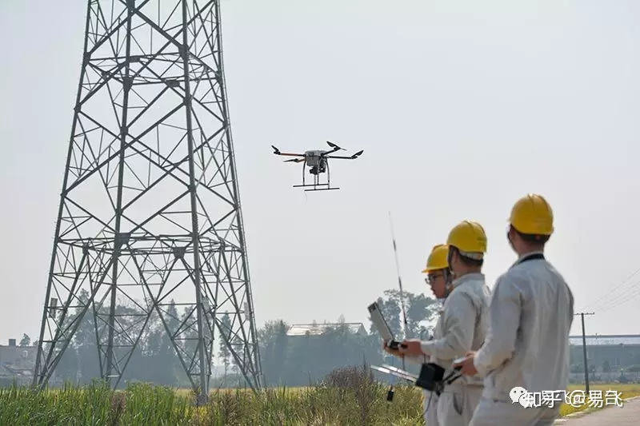
目录
01
02
03
04
05
06
07
为什么做
提供价值
怎么做的
未来规划
怎么做的
能做多大
怎么盈利
资金需求
宏观趋势
行业痛点
客户需求
产品介绍
三大方案
技术路径
方案架构
项目依托
技术成果
成果鉴定
竞品分析
项目优势
市场分析
客户画像
商业模式
市场渗透
融资计划
业务规划
市场规划

Slide 4
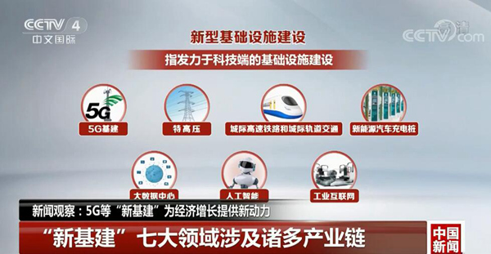
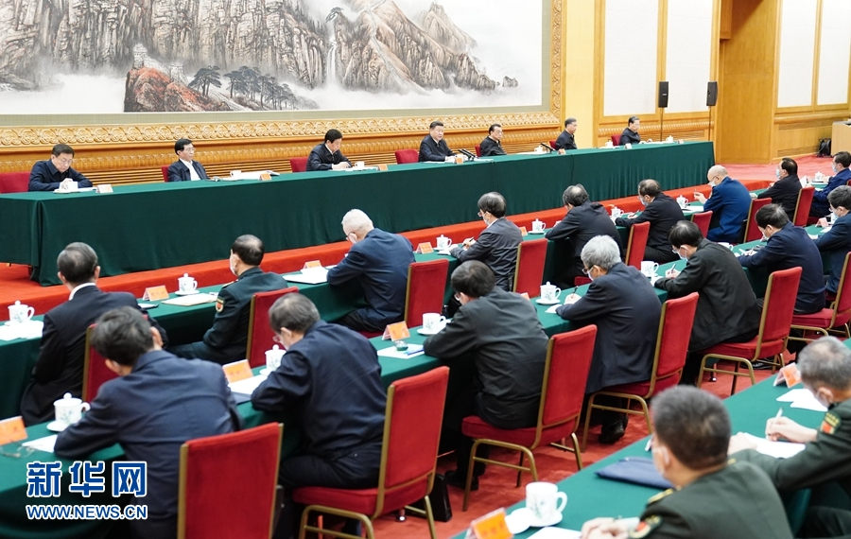
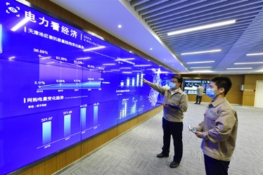
为什么做——宏观趋势
特高压建设进入上升期，电网数字化建设起步
新基建重点项目
社会投资焦点
数字基建是关键
自2018年起国家多次强调加力新基建，特高压输电是新基建七大项目之一，建成、在建多条线路
激发市场活力带动设备制造企业恢复生产、走出疫情影响
国家电网公司聚焦大数据中心、工业互联网、5G、人工智能，投资约247亿元实施“数字新基建”
未来特高压线路巡检工作需求大 是一片蓝海市场
Notes:
如今新基建发展如火如荼。在电力行业中主要涉及，特高压线路建设，以及电力全环节的数字化。二者结合的必然趋势是要数字化地维护特高压输电线路。

Slide 5
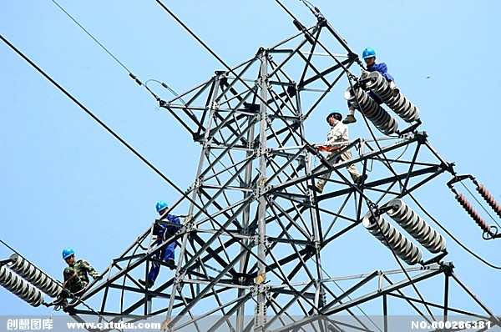
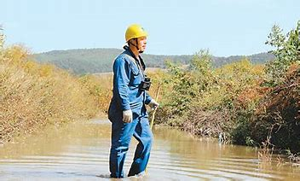
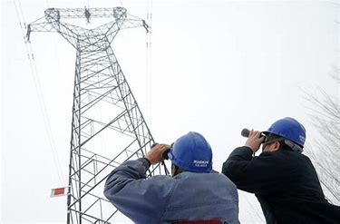
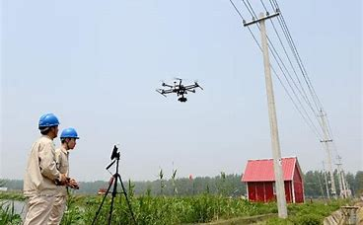
为什么做 ——巡检行业痛点
任务重
环境险
效率低
操作难
国内电网不断扩大，长距离输电线路如特（超）高压线路增长迅速，日常巡线工作量大
部分线路跨越山区等险峻地带，工作环境恶劣险峻，工人生命安全存在威胁
单靠人力徒步巡线耗时久、难度大。效率极低
现有的无人机操作复杂，专业飞手少，缺乏技术指导
实现自主巡检、利用人工智能诊断成为巡检行业重点发展方向

Slide 6
为什么做——客户需求
01
02
03
巡检流程自动化
数据处理自动化
信息反馈自动化
巡检流程自动化
要求采用航线飞行模式，辅助以过程闭环，实现自主自动飞行，增强人机交互性与易用性，保证巡检精度，减少人工操作
要求无人机自主飞行实现前端精细化图像采集、图像处理，保证无人机图像采集数据的有效性和数据处理的效率
要求实现飞机与组织架构、人员之间的对应关系，与现有信息系统结合，将系统数据上传到上一级平台，发挥网络协同效应

Slide 7
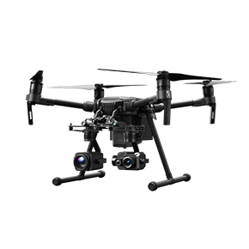
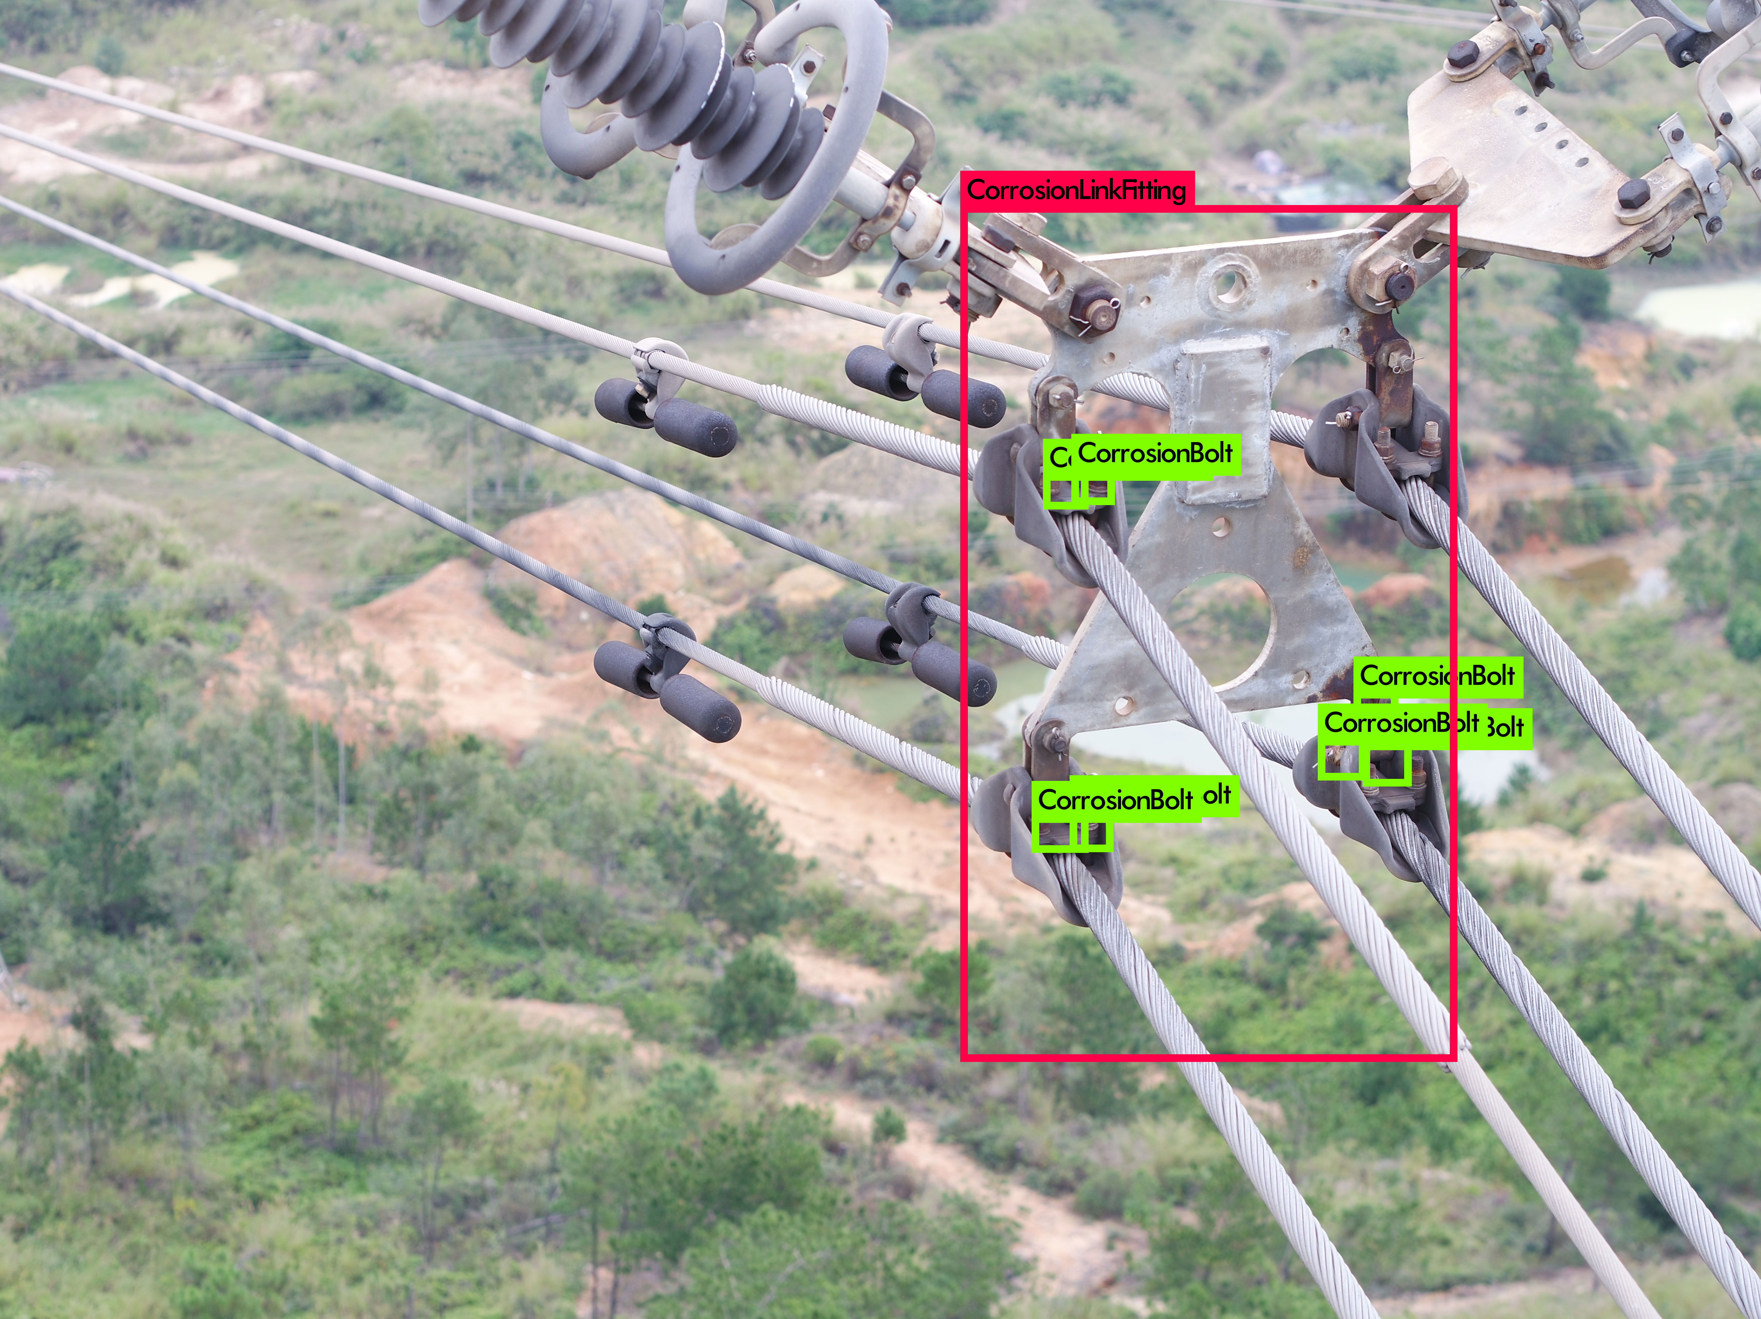
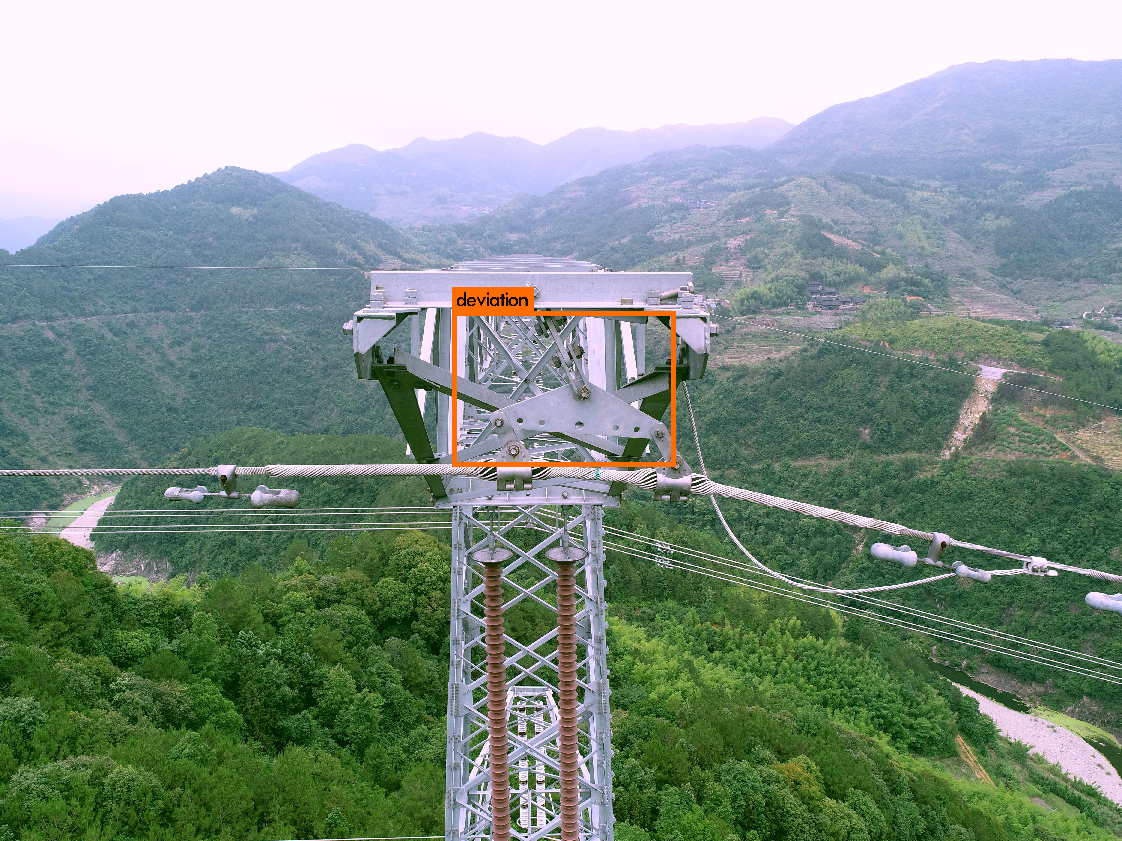
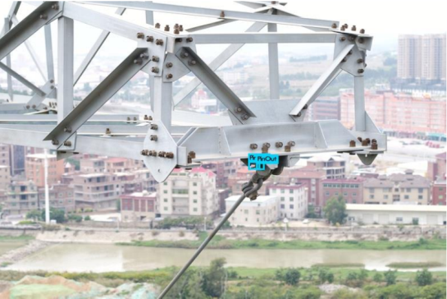
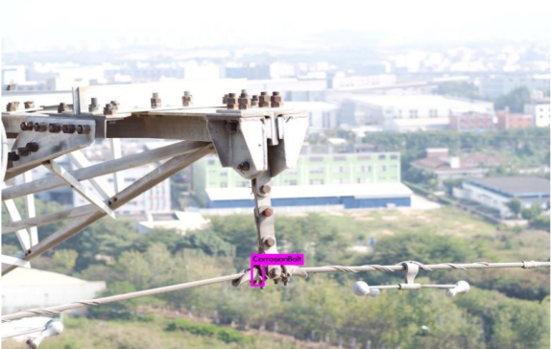
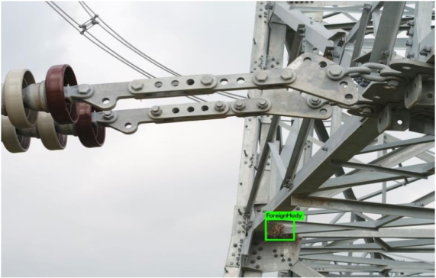
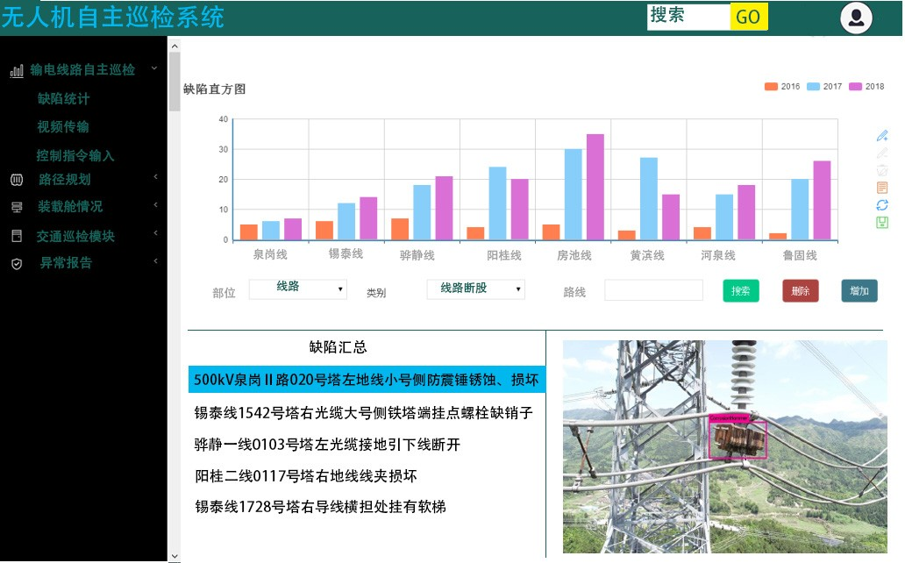
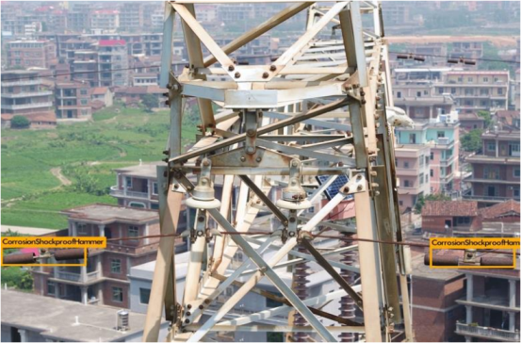
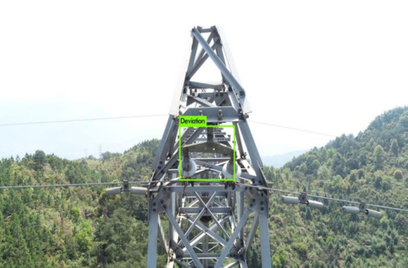
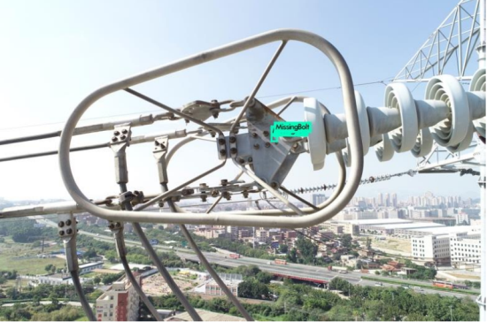
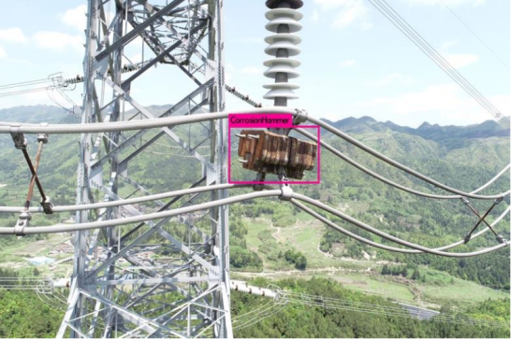
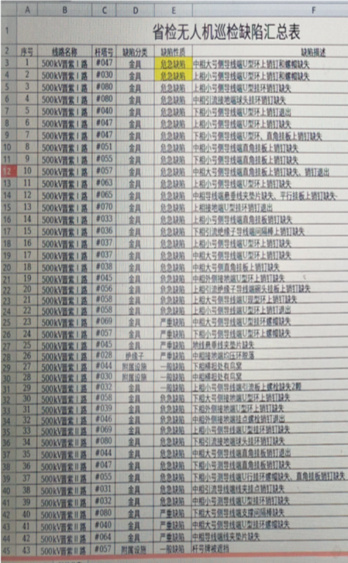
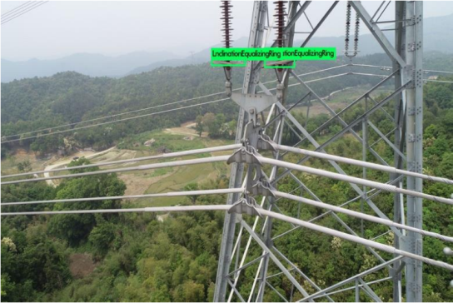
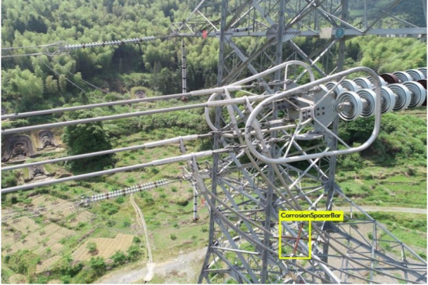
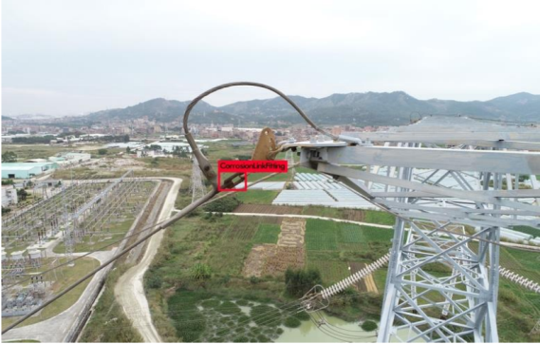
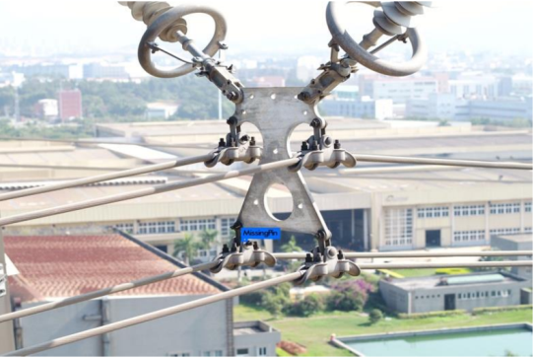
空白演示
提供价值——方案介绍
特高压输电线路人工智能巡检方案
缺陷人工智能识别解决方案
缺陷数据管理报表解决方案
自主巡检解决方案
+
+
创新性地将深度学习技术融入到电力巡检中
单击输入您的封面副标题

Slide 8
怎么做的—— 技术概述
利用卷积神经网络，自动识别图片线路部 位并归类命名
图片GPS信息，智能判断所在杆塔区间，对信息进二次处理
生成缺陷报告和巡检报告，以“拍摄位置-线路区间-缺陷名称”的形式展现给用户
软件为主
数据管理
解决方案
采用 YOLOv3-tiny算法，识别精确度高、速度快
结合大量自有数据集，对14种线路缺陷精准识别
嵌入妙算2边缘计算平台，真正做到边缘计算
缺陷识别
解决方案
软硬结合
基于大疆SDK开发，实现无人机的自主定点飞行
应用GPS/RTK 模块差分定位技术可以做到厘米级的误差
设计车载无人机机库打造移动无人机机场
自主巡检
解决方案
硬件为主

Slide 9
怎么做的—— 方案架构
搭载
路径信息
路径规划软件
边缘计算设备
工业无人机
位置信息
控制
相机传感器
嵌入
RTK定位
视频流
用 户
路径控制
容纳
信 息 记 录 报 表
数 据 管 理 软 件
缺陷信息
人工智能缺陷识别算法
位置信息
车载无人机机库
飞行日志
硬件构成
软件构成

Slide 10
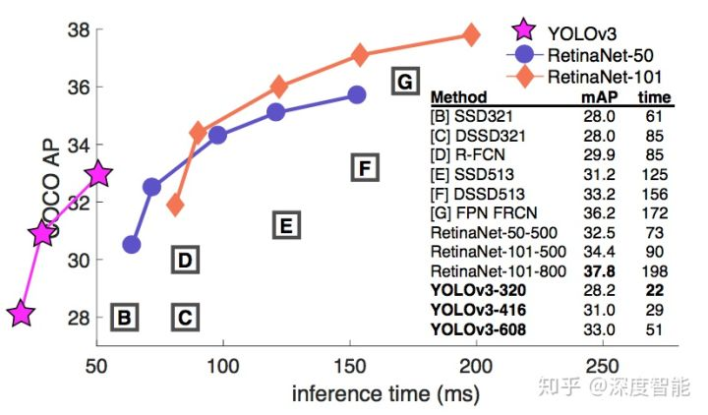
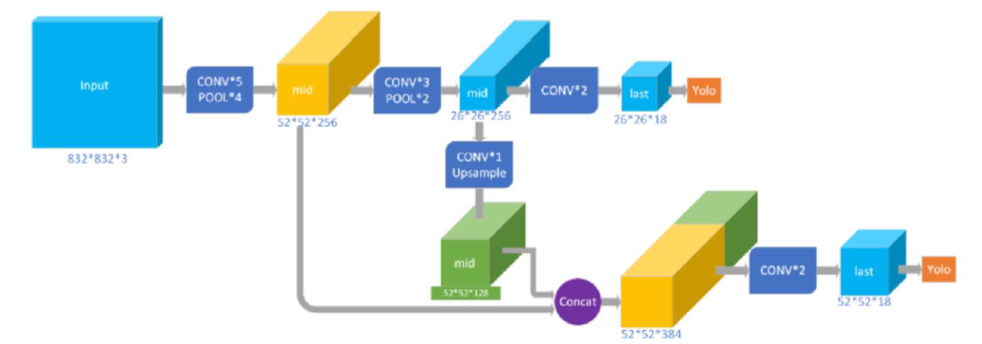
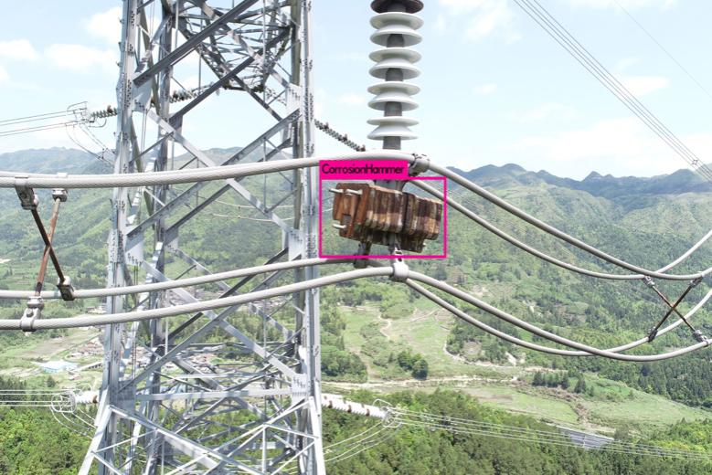
怎么做的—— 人工智能缺陷识别算法
从无人机飞行过程拍摄的图片中自动寻找线路缺陷
基于yolov3-tiny深度学习算法框架
卷积神经网络识别缺陷
边缘计算设备嵌入式开发
yolov3框架基于c语言编写，平均每张图片识别时间22ms。比一般python编写的框架快3.8倍以上。
适应嵌入到边缘计算设备完成实时检测
以yolov3为框架搭建神经网络，用行业数据集训练7000轮次，得到线路缺陷识别模型。
可识别14种缺陷
平均置信度>97%
损失率0.05
进行嵌入式开发，适配边缘计算设备，实现视频流缺陷识别
根据传入图片自动框出缺陷位置识别出缺陷种类

Slide 11
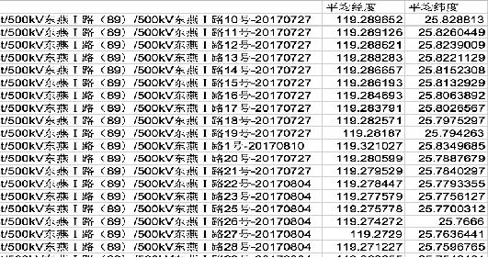
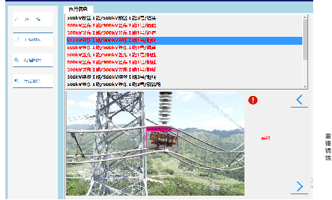
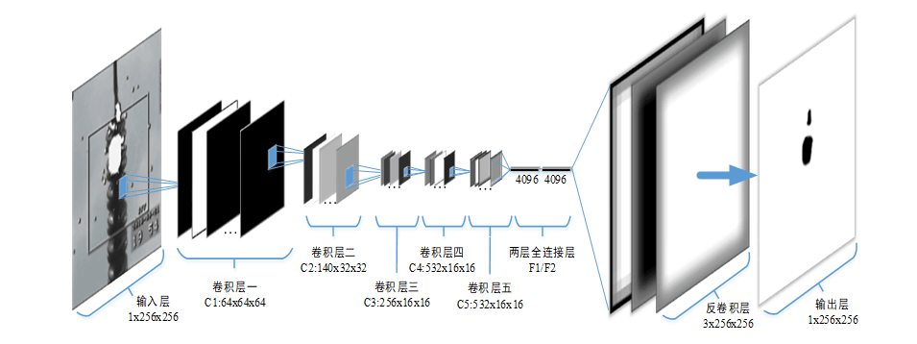
怎么做的—— 数据管理软件
巡视过程发现的缺陷信息按照分类原则，自动生成巡视报告和缺陷报告
搭建卷积神经网络
飞行日志信息二次处理
用户界面
多层运算，由输入图片提取特征，判断所拍摄的电气器件内容、归类命名
嵌入式开发飞控软件，根据图片GPS信息，智能判断所在杆塔区间
综合缺陷诊断功能，打通方案内部联系，用软件界面展现巡检结果生成报表
多项技术保证用户直观得知何处有缺陷，有何种缺陷

Slide 12
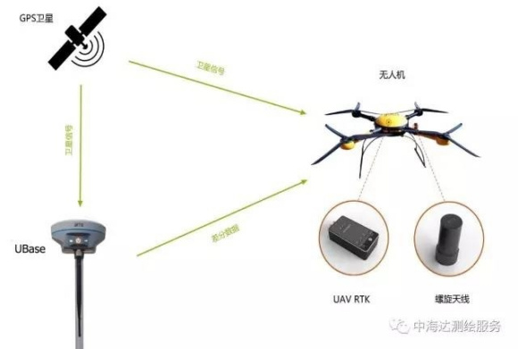
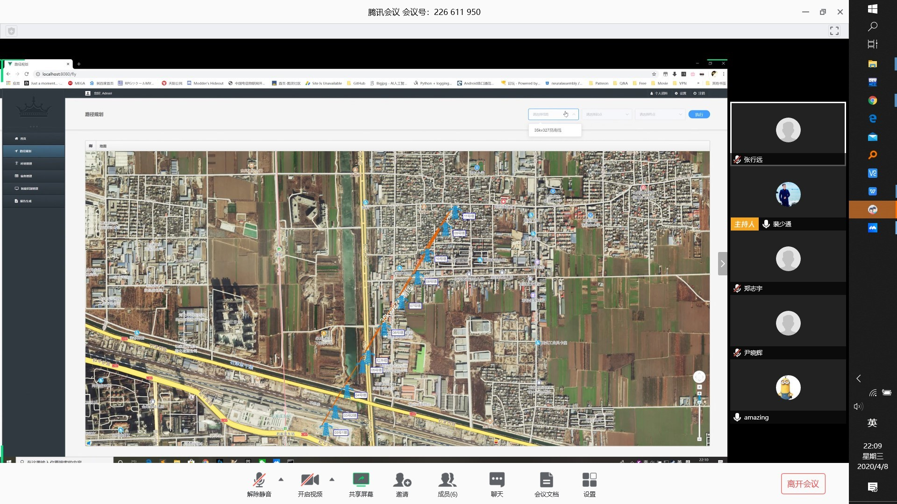
怎么做的—— 应用RTK的定点自主巡航
RTK技术
GPS接收机基准站向无人机发送观测量信息和基准站的位置信息。
RTK技术具有高的定位精度，可有效避免传统技术中存在的误差较大弊端，达到cm级别的精度
防止与输电铁塔以及线路发生碰撞
定点巡航规划软件
研发专用软件，嵌入定制输电线路地图，用户通过软件选择本次巡检路径，通过无线串口传输指令到无人机。
无人机收到指令后。基于DJI Onboard SDK开发的无人机飞控，在RTK模块辅助下，指引下按照指定路径巡检线路，在指定位置拍照检测。

Slide 13
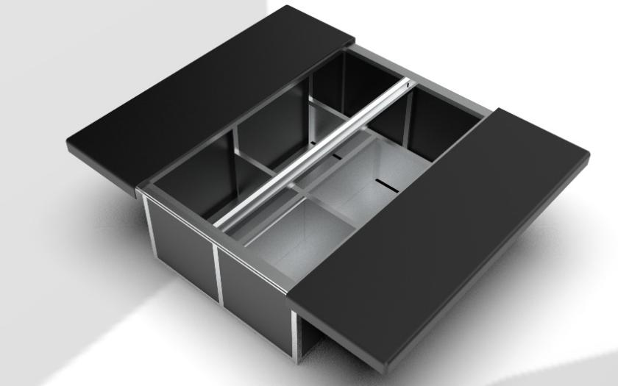
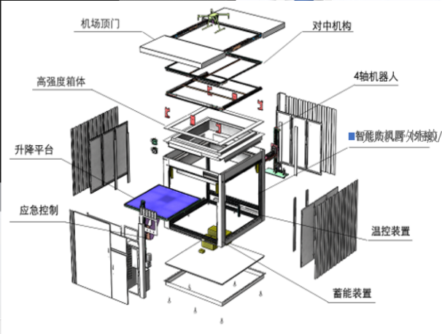
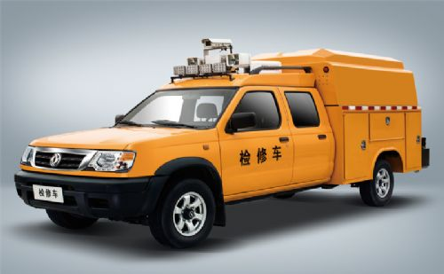
怎么做的—— 车载无人机库
为容纳无人机自动起飞降落设计了机械手装置，实现了自动更换电池
加入了应急控制、温度控制装置保护无人机安全
量身适配电力皮卡车，车到即用
解决续航问题扩大作业半径

Slide 14
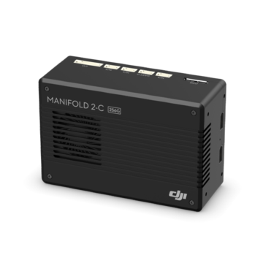
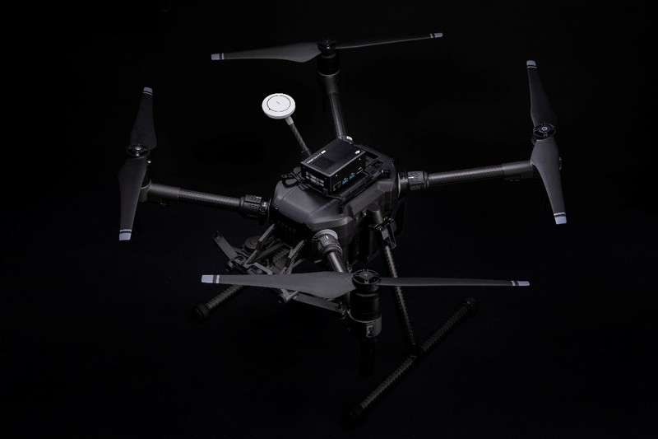
怎么做的—— 边缘计算设备
采用ManiFold 2（妙算2）边缘计算设备
无人机的人工智能大脑
尺寸仅有9 x 6 x4 cm
可搭载在无人机平台
处理器强劲，同类最高性能
多扩展口适配多种外设传感器，满足巡检需求
我们在妙算2上集成了
人工智能缺陷诊断、
自主巡航飞行控制功能
在无人机本地完成所有关键计算
无需网络信号，不惧网络进攻
做到高实时，低能耗

Slide 15
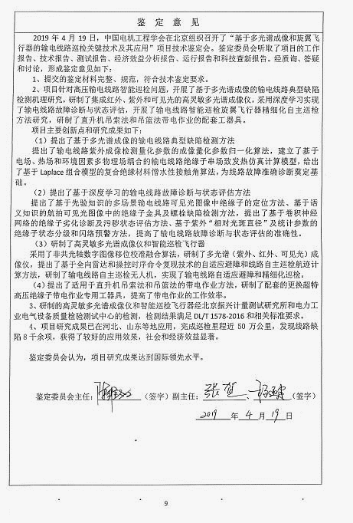
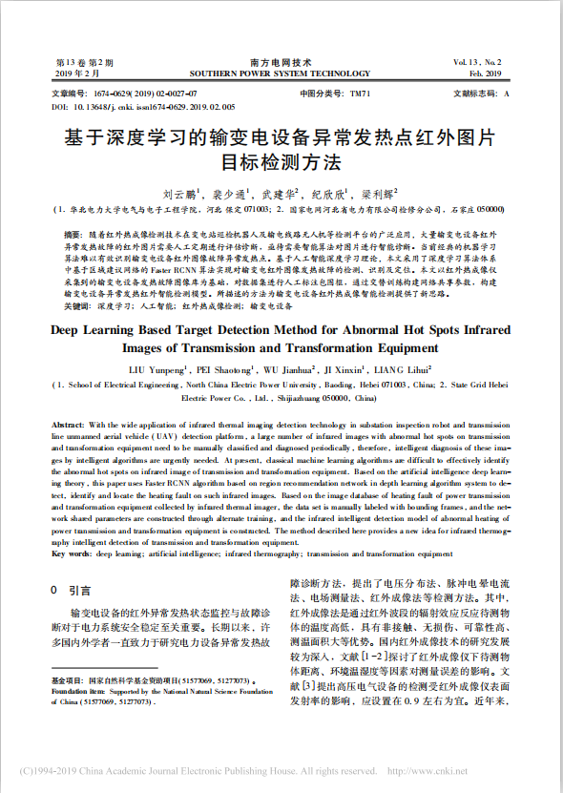
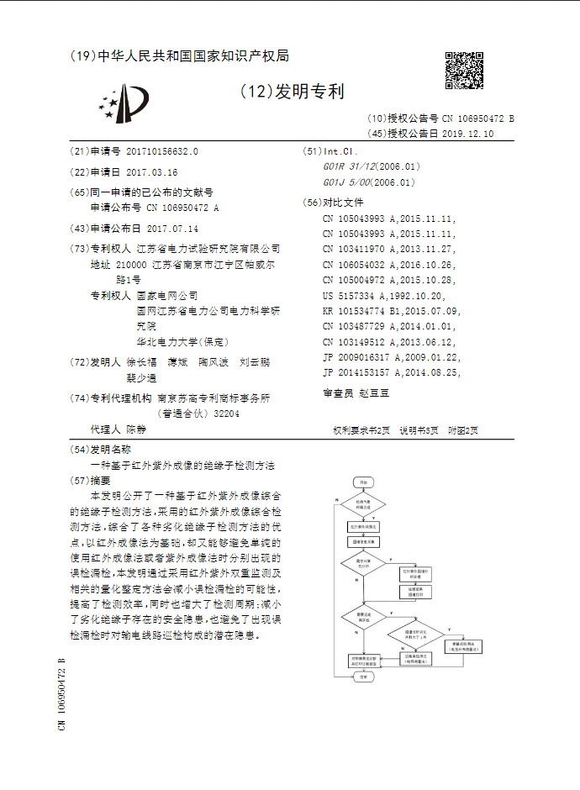
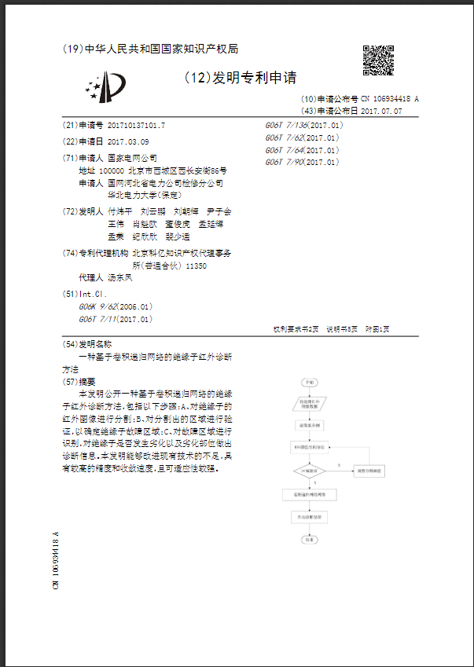
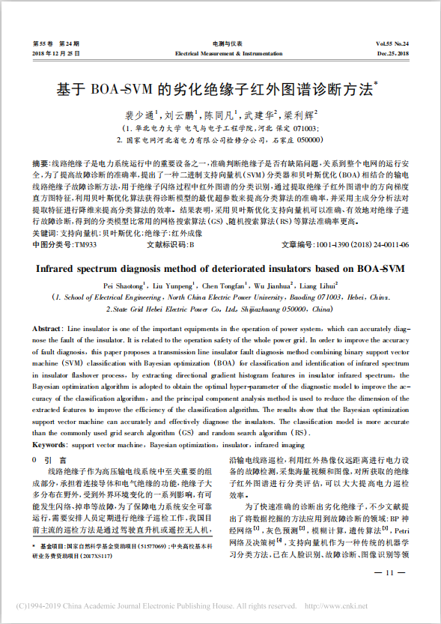
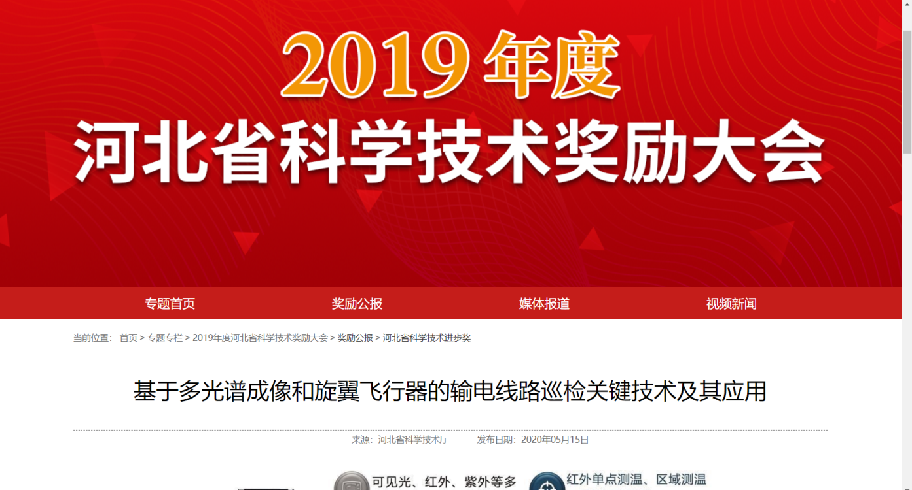
技术成果
关键技术获得2019年河北省科技进步一等奖
陈维江院士主持的专家鉴定委员会认定本项目中
无人机自主巡检及人工智能评估诊断技术认定为先进水平
*专利主要完成人为师生团队
Notes:
在团队的不断努力下我们这项方案的关键技术荣获河北省科技进步一等奖，并且得到了陈维江院士等专家的肯定

Slide 16
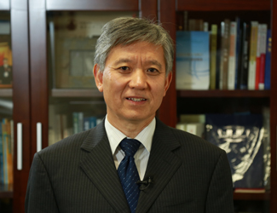
成果鉴定
创新性地将深度学习技术融入到电力巡检中
陈维江院士主持的专家鉴定委员会认定本项目中无人机自主巡检及人工智能评估诊断技术达到领先水平

Slide 17
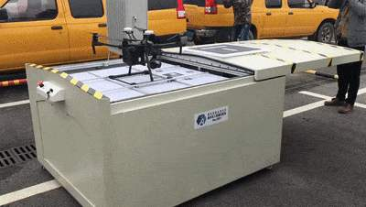
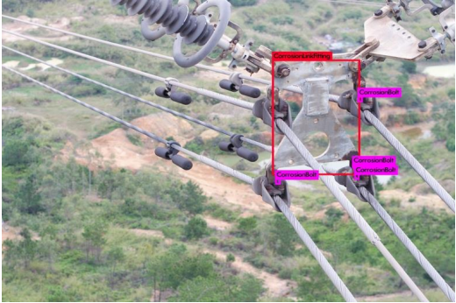
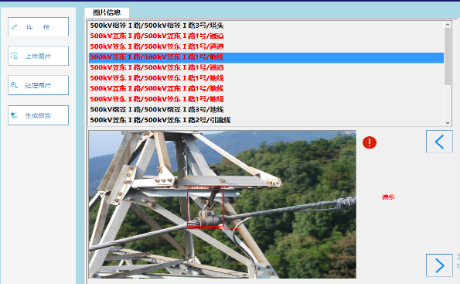
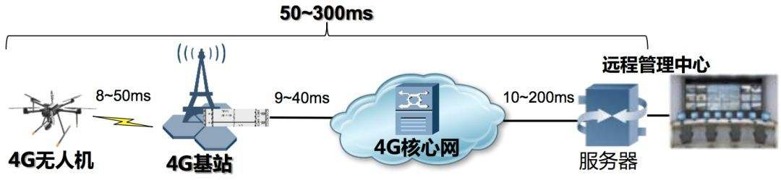
能做多大——竞品分析
VS
现有智能巡检产品
我团队智能巡检方案产品
车载无人机库随到随用，成本低，易维护
固定机库需长期部署在巡检现场，易损坏，成本高
仅缺陷图片做为反馈结果，效率低，用户体验差
利用深度学习算法自动分类并命名，生成缺陷报表，流程简洁
搭载妙算2实现边缘计算，无需网络信号，不惧网络进攻做到高实时，低能耗
采用云计算方式支持人工智能计算，完全依赖网络信号

Slide 18
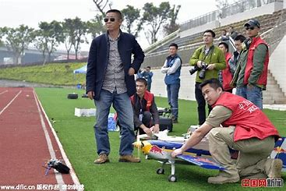
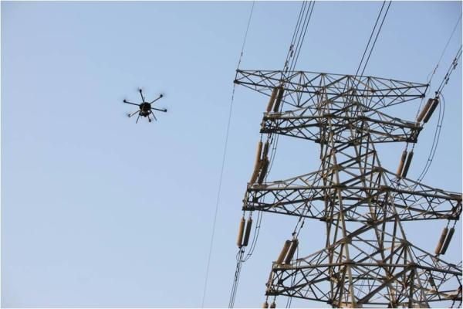
能做多大——项目优势
解放人工，减少培训飞手费用 20%，降低用工成本30%
性价高
方案特点
流程式巡检，1-3时内快发现线路故障，及时进行处理
效率高
实现厘米级95%准确率的定位精度，避免飞行事故发生
精度准
好用省心，更加适合电力客户实际使用

Slide 19
能做多大——市场分析
生产成本分析
软件部分：成本固定，边际效应显著
无人机等硬件部分：成本随服务里程增加
解决方案定价
顾客定价法
根据电力公司客户实际情况：
顾客每次至少起购30公里长度线路；
每架可服务50千米线路
每架平均可服务5年
故按照订单巡检公里数为阶梯提供不同方案 套餐，包含全套软件与不同数目无人机与机库
河北、全国输电线路回路长度(km)*（2007-2018）
河北省输电线路长度：100,769km
若占据10%市场
每年利润共201万元
全国线路长度：1,892,477千米
每占领5%市场
每年利润共增加3.1亿元
成本分析与定价
市场规模与空间
*数据来源：中国电力企业联合会

Slide 20






怎么盈利——客户画像
重要基础设施，需要集多种先进技术与一身
电网公司提出智能电网，电网巡检方式连年升级
各等级电网线路长度连年增加，巡检需求大
具有自然垄断性，市场壁垒高
关系国计民生，对产品质量要求高
项目面向：特高压电网与其他电压等级高压电网

Slide 21
怎么盈利——产品矩阵与定价策略
02
01
03
卖解决方案
卖巡检服务
卖接口使用
开放系统API接口，允许电网公司或巡检领域友商接入我公司软件算法服务内容
按服务的核心程度与使用时间收费，可提供包年包月计费
不购买整体解决方案前提下，为电网公司提供包月的巡检服务，公司人员到现场用本方案巡检，交付客户巡检报告
根据客户需求按次收费，根据每次巡检里程设定阶梯价格，分为<30、30-60、60-120(km)三档
通过直接或者分销商代理渠道销售整套解决方案
根据订单中巡检里程长度设定阶梯性套餐，套餐内包含软件与推荐架数的无人机及机库，增加数目按价格表需另付费
基于解决方案，提供多种产品形式，面向不同客户需求

Slide 22

怎么盈利——商业模式
资金
自主设计方案
定制软件
产品
巡检服务
无人机提供商
接口服务
赢利点
传感器提供商
塔线巡警
电网公司
外包机械加工商
巡检领域友商

Slide 23






怎么盈利——分段市场渗透
与市场上电力科技企业合作开发销售产品，提高市场影响力与市场熟悉度
南瑞集团
深圳康拓普
接口运行截图
进度：已经通过部分测试，余下部分正在进行
Notes:
为了占据市场，目前我们选择与其他电力科技企业合作，以开放API接口获利。目前已经进行了一部分的技术验证。

Slide 24





怎么盈利——分段市场渗透
面向地市电网公司，对接现有设备，提供巡检服务、出售智能识别设备
客户：
邢台供电公司
保定供电公司
进度：已经开发出样机，将分阶段进行现场实测
Notes:
下一步我们将面向地市级电网公司，利用我们的设备提供巡检服务。

Slide 25


怎么盈利——分段市场渗透
深入省级电网公司，洽谈落地整体的解决方案
±800千伏昭沂线（河北段）
张北至雄安1000千伏特高压线路
山东-河北1000千伏特高压交流环网
锡盟-山东线路（河北段）
蒙西-天津南交流工程
北京西（雄安）-石家庄交流工程
蒙西-晋中高压线路
客户：
河北省电力公司
Notes:
到后期直接落地到特定线路，实现做精做强，与其他竞争对手形成“百花齐放”的局面
。

Slide 26


团队成员
电气工程专业博士
华北电力大学电力工程系教师
曾获得河北省科技进步一等奖
获得省部级以上科技竞赛奖励29项，累积申请技术成果相关专利20余项，发表学术论文14篇
承担及参与纵向横向科研项目10余项
个人创办有公司一家
合作教师
裴少通
华北电力大学电气工程专业学生
参与多项人工智能行业落地项目
熟悉CV、AI领域技术
产品意识与技术并重
项目负责人
张行远
Notes:
在合作教师裴少通博士参与下

Slide 27






团队成员
马子儒 技术总监
电气工程硕士，曾在国家电网中国电力科学研究院、国家电网泰州供电公司输电智能运检中心、南方电网中山供电公司实践，负责算法研究。
常得旺 财务总监
工商管理专业，创行社团成员 ，参与多项创新创业类大赛，有一定社会实践经验，负责项目财务管理。
刘珂 产品经理
曾获思源社会奖学金、多项创新创业类大赛奖项、2019-2020创新创业先进个人，负责项目运营、产品品控与设计。
王丹阳 市场总监
电气工程专业，多次跟随学校老师参与电力相关项目，对于电力企业有一定认识，在市场方面为团队打开销路，负责团队营销规划商业模式。
尹晓辉 技术副总监
计算机专业优秀学生，参与多项创新创业类大赛，社会实践丰富，成绩优异，负责自动导航巡检研究、技术。
郑志宇 技术副总监
完成国家级大学生创新创业项目1项，多次参加创业大赛，负责搭建软件平台与API接口服务器维护
Notes:
我们多专业的学生团队密切合作

Slide 28





项目依托
项目依托
华北电力大学
河北省输变电安全防御重点实验室
省级重点实验室。实验室开展电气设备状态监测与故障诊断技术、输变电设备绝缘技术、超特高压输变电关键技术、先进电工材料等方面的研究。

Slide 29

资金需求——财务预测
收入公式：
总收入=
打包出售解决方案 收入(70%)
+ 提供包月巡检服务 收入(20%)
+ 开放API接口收费 收入(10%)*
总收入
*均为稳定期后占比

Slide 30

资金需求——融资计划
融资：
公司出让 股权
融资金额
退出计划：
后期由管理层回购（5年）
12%
150万
项目 | 明细 | 金额（万元）
产品研发 | 设备购置 | 30
 | 科研资金 | 35
人员劳务 | 差旅费 | 2
 | 劳务费 | 18
流动资金 | 流动资金 | 16
市场拓展 | 经销渠道 | 39
 | 客户服务 | 10

Slide 31
未来规划——业务规划
进驻巡检一线改进产品，调研改进产品细节。
为一线工人用户提供更人性化、更耐用化的产品
优化产品体验
提高解决方案部署速度：7个工作日部署一套解决方案。对产业链进行整合，提高和上游友商的合作级别
升级现有技术
扩充缺陷数据集：继续研发深度学习算法，争取识别出20种缺陷。mAP达到40
时间 | 产品进展 | 业务进展
第一年 | 打造路径规划软件2.0版，支持路径自由编辑 打造识别算法2.0版，降低漏检率10% | 招聘兼职、专职人员。形成专门巡检服务团队
第二年 | 打造识别算法3.0版，争取识别20种缺陷，FPS值提升到15以上 | 招聘人员，将方案部署步骤固定化，提高部署速度与标准性
第三年 | 升级识别算法，尝试新兴识别算法；融合双目相机、红外相机等多传感器，实现综合检测 | 强化人员，升级与合作伙伴，特别是上游公司合作关系

Slide 32


未来规划——市场规划
01
电网投标：向国家电网进行投标，争取市场平台
02
初步验证：在保定市试点3条输电线路赢得用户口碑。
03
规模应用：在保定市下辖1个县级供电公司使用智能巡检方案。
04
市场布局：向河北省电网6家地市公司推广产品，争取占领500Km有效巡检线路。
05
推广阶段：面向甘肃、陕西、贵州特高压途径及偏远地区开拓市场，占领9个市级公司市场。

Slide 33
未来规划——社会与教育效应
项目成立公司后将在现有团队成员的基础上按照业务分工招聘专职、兼职以及顾问数名
目前我国ai应用领域与世界先进水平仍有较大差距。难点在于寻找传统工业与ai技术并重的人才，项目研发成员为传统工科专业学生，同时经过AI课程培训与实践。亲身实验新老工科与创业跨学科培养，参与电力行业对新技术的应用
人员划分 | 工作方向 | 工作内容 | 全职人员比例分配 |  | 实习和兼职人员比例分配
 |  |  | 分 | 总 | 分 | 总
市场劳动力 | 市场购置型 | 无人机系统现场部署、联合调试 | 1 | 1 | 1 | 2
 | 加工组装型 | 无人机组装 | 0 |  | 1
技术型人才 | 后台研制型 | 无人机缺陷报告管理软件开发 | 1 | 3 | 1 | 4
 |  |  |  |  | 1
 | 策略研究型 | 无人机自动飞行控制策略研究 | 1 |  | 1
 |  | 缺陷AI识别诊断算法研究 | 2 |  | 0
 |  | 无人机移动机库设计 | 0 |  | 1

Slide 34
塔线巡警
打造最高效的输电线路巡检解决方案

